Slide 1



Github & Markdown
간단한 기능 소개 및 사용방법
Copyright© google All rights not reserved

Slide 2
Github
- git
- add
- commit
- push
- clone
Markdown
- Markdown
- Practice

Slide 3
Github
- git
소프트웨어 형상관리라는 말을 들어보셨나요?
(SCM : Software Comfiguration management)
프로젝트를 진행하면서
버전관리 시스템을 이용하는 것
작성된 소스코드와 변경점을 확인하고
수정하는 과정을 도와주는 시스템

Slide 4
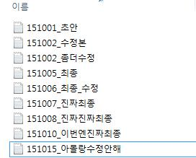
Github
- git
소프트웨어 형상관리라는 말을 들어보셨나요?
(SCM : Software Comfiguration management)
Git
프로젝트를 진행하면서
버전관리 시스템을 이용하는 것
작성된 소스코드와 변경점을 확인하고
수정하는 과정을 도와주는 시스템

Slide 5
Github
- git
왜 하필 Git인가 ?!
> 소스코드가 변경된 이력을 쉽게 확인 가능
> 특정 시점에 저장된 버전과 비교도 가능하고
특정 시점으로 되돌아 갈 수도 있음
> 업데이트 이력이 저장되어 백업용 복사본이 필요없음
-> Git 서비스를 제공하는 많은 서버중
가장 대중적인 서버가 Github 이다.

Slide 6
Github
- repository
Repository란 무엇인가?
-원격저장소와 로컬저장소

Slide 7
Github
- 콘솔로 Git 이용해보기
http://git-scm.com/ 에서 설치파일 다운로드
Windows
시작메뉴 > 모든 프로그램 > Git > GitBash
혹은
원하는 폴더 > 오른쪽클릭 > GitBash
Mac
터미널 > version > Git버전 확인
$ git --version

Slide 8
Github
- 콘솔로 Git 이용해보기
본인의 사용자명과 메일주소 입력
$ git config --global user.name "<사용자명>"
$ git config --global user.email "<메일 주소>“
로컬 저장소 만들기
직접 원하는 곳에 폴더 만들기
쉘코드 이용하기
$ mkdir tutorial
$ cd tutorial
$ git init
$ git status

Slide 9
※참고
Shell 명령어
Git은 기본적으로 shell에서 실행
- ls
현재 디렉토리에 있는 파일 및 디렉토리들을 출력
- pwd (Print Working Directory)
현재 디렉토리 경로를 출력
- cd (Change Directory)
현재 디렉토리를 변경. 이동할 경로를 입력받음.
.은 현재 디렉토리, ..은 상위 디렉토리를 의미
- touch
파일을 생성. 파일 명을 입력받음.
- mkdir (MaKe DIRectory)
디렉토리를 생성. 디렉토리 명을 입력받음.

Slide 10
- rm (ReMove)
파일을 제거. 제거할 파일 명을 입력받음.
와일드 카드 문자 : ?는 임의의 한 문자, *은 임의의 문자열.
-f 옵션 : 파일을 강제로 지움.
-r 옵션 : 디렉토리를 지울 때, 그 서브 디렉토리까지 제거
그래서 rm -rf는 상당히 위험한 명령어..
- rmdir (ReMove DIRectory)
디렉토리를 제거. 디렉토리 명을 입력받음.
디렉토리가 비어있지 않으면 지울 수 없음.
- mv (MoVe)
파일/디렉토리를 이동시키거나 이름을 변경.
이동할 파일/디렉토리 명과 이동될 경로를 입력.
또는 기존 이름과 바꿀 이름을 입력.
- vi, vim
GitHub의 Git Shell에서는 vi, vim을 쓸 수 없습니다. ->pass

Slide 11
Github
- add→commit→push
작업트리 (Work tree)와 인덱스 (Index)
인덱스
커밋을 실행하기 이전의 저장소와
작업 트리 사이에 존재하는 공간
인덱스에 등록되지 않은 파일은 커밋이 되지 않음
$ git add <file>
$ git add .

Slide 12
Github
- add→commit→push
커밋
파일 및 폴더의 추가 / 변경 사항을 저장소에 기록
이전부터 현 상태까지의 변경 이력이 기록된 커밋이 만들어 짐.
시간순으로 저장. 각 커밋에는 40자리 고유이름이 만들어 짐.
커밋을 효율적으로 남기기 위해서는?
$ git commit –m "<댓글>“
$ git status
$ git log

Slide 13
Github
- add→commit→push
push
원격 저장소에 로컬 저장소의 변경사항을 업로드
원격 저장소와 로컬 저장소가 동일한 상태가 됨
원격 저장소를 추가
$ git remote add <name> <url>
-name은 origin이라고 붙이는 것이 일반적
$ git push <저장소> <브랜치>
↓
$ git push –u origin master

Slide 14
Github
- clone
Clone
누군가의 변경 이력이 적용된 원격 저장소를 변경 이력까지
복제하여 사용자의 pc에서 직접 작업할 수 있음
= 납치
$git clone <납치하고 싶은 url> <납치할 폴더명>

Slide 15
*끝*
이아니네..

Slide 16
Markdown
- markdown
텍스트-html변환 도구
2004년 John Gruber가 개발
텍스트 형식의 직관적이고 쉬운 문법 사용
편집 도구가 없어도 글을 쓸 수 있음
- 쉽게 쓰고 읽을 수 있음
- 키보드 중심. 글에 집중할 수 있으면 모바일 환경에 적합
- 어디서나 동일한 결과를 볼 수 있음
- 순수 텍스트 기반이기 때문에 빠르고 검색이 편함
- 지원하는 서비스가 많아짐
ex) 텀블러, 워드프레스, 블로거 등
- 타 프로그램 설치 없이 실시간으로 미리보기 가능

Slide 17
Markdown
- markdown
단점은?
1. 표준의 부재
개발자가 손을 놓고 있어 보완 문법들이 서로 조금씩 다름
일반적인 사용에 큰 문제는 아님
2. 실시간 뷰어가 대체로 느림
익숙해지면 실시간 뷰어가 별로 필요지 않음
3.HTML과 혼용해서 사용할 수 있지만 제약이 있음
ex) 블록요소 태그 내부

Slide 18
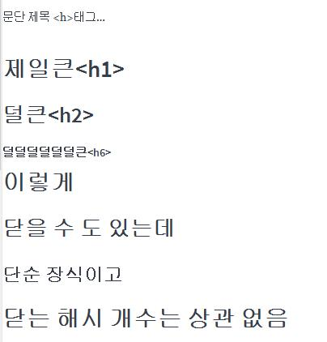
Markdown
- practice
문단 제목 <h>태그..
# 제일큰<h1>
## 덜큰<h2>
###### 덜덜덜덜덜덜큰<h6>
# 이렇게 ##
# 닫을 수 도 있는####
### 단순 장식이고#
# 닫는 해시 개수는 상관 없음##

Slide 19
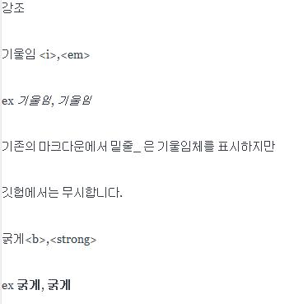
Markdown
- practice
+GFM에서만 지원
~~ Mistaken text. ~~ -> 취소선
강조
기울임 <i>,<em>
ex*기울임*, _기울임_
기존의 마크다운에서 밑줄_ 은
기울임체를 표시하지만
깃헙(GFM)에서는 무시합니다.
굵게<b>,<strong>
ex**굵게**, __굵게__

Slide 20
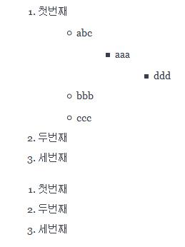
Markdown
- practice
임의의 숫자로 시작하는 목록 불가.순서가없는리스트 *,+,-
혼용 사용 가능하나
표식의 같고 다름은 관여하지 않음.
ex
첫번째
- abc
* aaa
- ddd
- bbb
+ ccc
2. 두번째
3. 세번째
1. 첫번째
1. 두번째
1. 세번째
로 작성해도 순서가 제대로 부여됨.

Slide 21
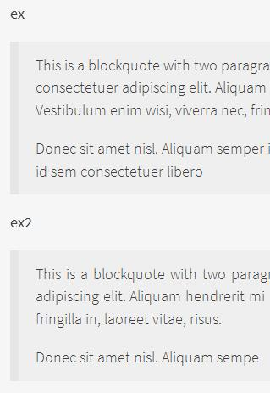
Markdown
- practice
인용
ex
> This is …
> con…
> Vest…
> > Donec … > id sem …
ex2
> This …..
> Donec …

Slide 22
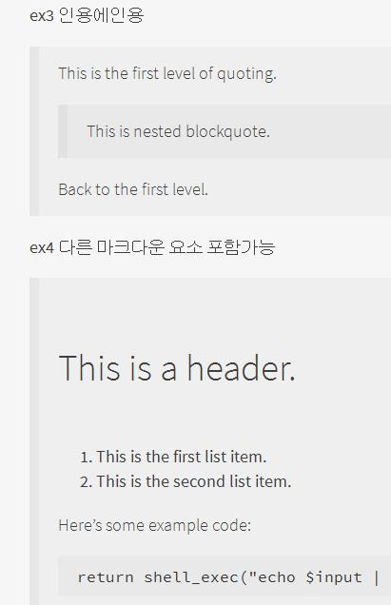
Markdown
- practice
ex3 인용에인용
> This is ..
>
> > This is nested blockquote.
>
> Back to the first level.
ex4 다른 마크다운 요소 포함가능
> ## This is a header.
>
> 1. This is … > 2. This is … > > Here's some example code: > > return shell_exec…

Slide 23
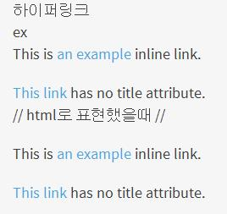
Markdown
- practice
하이퍼링크
This is [an example](http://example.com/ "Title") inline link.
[This link](http://example.net/) has no title attribute.
// html로 표현했을때 //
This is
<a href="http://example.com/" title="Title"> an example</a>
inline link.
<a href="http://example.net/">This link</a> has no title attribute.

Slide 24
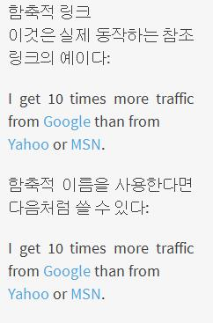
Markdown
- practice
함축적 링크
I get 10 times more traffic from [Google] [1] than from [Yahoo] [2] or [MSN] [3].
[1]: http://google.com/ "Google"
[2]: http://search.yahoo.com/ "Yahoo"
[3]: http://search.msn.com/ "MSN Search"
함축적 이름
I get 10 times more traffic from [Google][] than from [Yahoo][] or [MSN][].
[google]: http://google.com/ "Google" [yahoo]: http://search.yahoo.com/ "Yahoo" [msn]: http://search.msn.com/ "MSN Search"

Slide 25
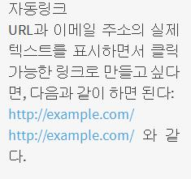
Markdown
- practice
자동링크 <http://example.com/>
<a href="http://example.com/">
http://example.com/</a>
사실.. GFM에서는
표준 url은 자동 링크됨
(물론 위의 방법들도 지원하긴함..)
ex
http://example.com

Slide 26
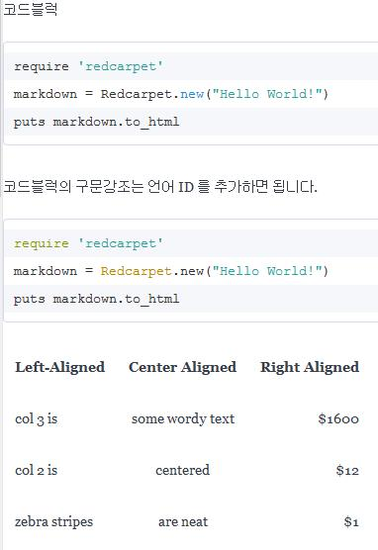
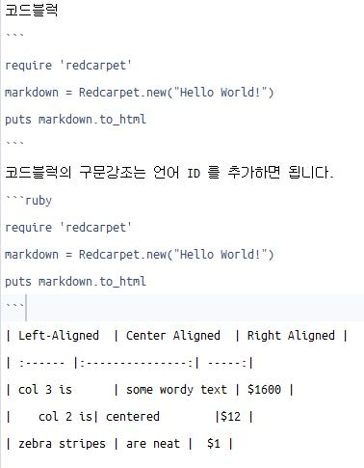
Markdown
- practice

Slide 27
이제 진짜 끝!!
끝까지 들어주셔서 감사합니다..

